Slide 1
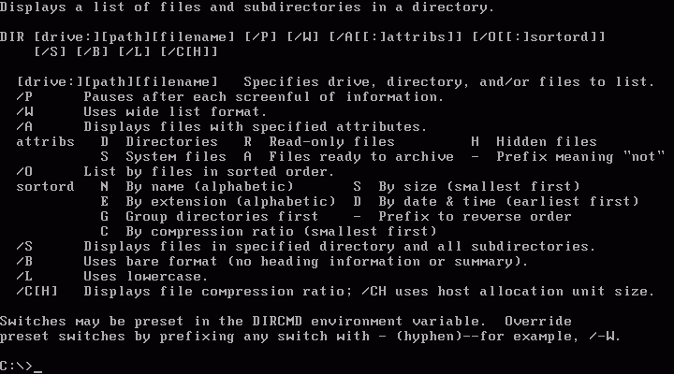
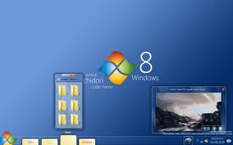
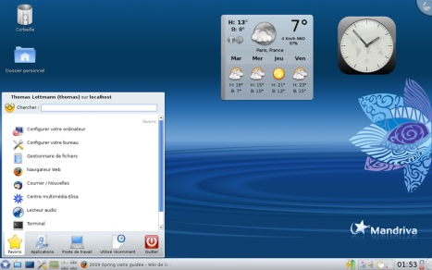
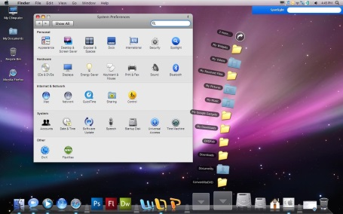

Elektronická učebnice - II. stupeň Základní škola Děčín VI, Na Stráni 879/2 – příspěvková organizace Informatika
33.1 Operační systém
Bez něho by počítač nemohl pracovat, je prostředníkem mezi hardwarem a aplikačním softwarem.
Uživatelské prostředí
Textový režim
MS DOS
Grafický režim
Windows
Linux
Mac OS
Autor: Mgr. Marie Makovská

Slide 2
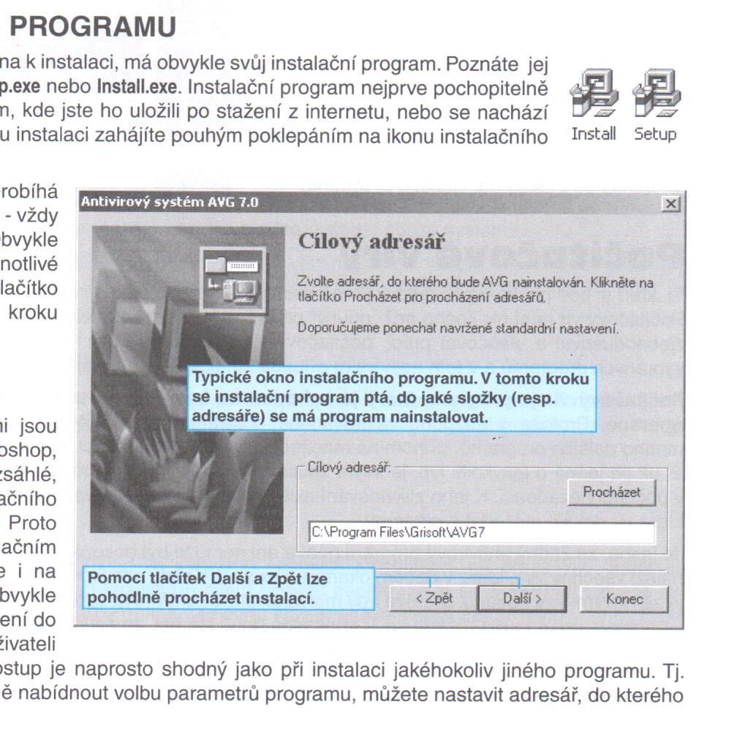
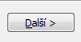
33.2 Co už známe – Instalace softwaru
Elektronická učebnice - II. stupeň Základní škola Děčín VI, Na Stráni 879/2 – příspěvková organizace Informatika
Software – programové vybavení počítače – souhrnný název pro veškeré programy, které mohou na počítači pracovat (operační systémy, textové editory, grafické editory, hry, …).
Instalační program poznáte podle instalační ikony a názvu setup.exe nebo install.exe. Jednoduché programy lze stáhnout z internetu nebo spustit z přesného média. Samotnou instalaci zahájíte poklepáním na ikonu instalačního programu. Obvykle se spustí tzv. průvodce instalací a jednotlivé kroky potvrzujete klepnutím na tlačítko .
viz DUM Inf24

Slide 3
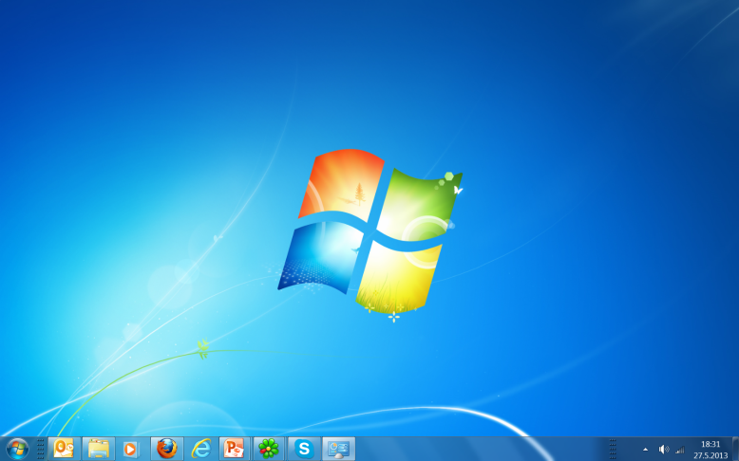
33.3 Nové pojmy – operační systém
Elektronická učebnice - II. stupeň Základní škola Děčín VI, Na Stráni 879/2 – příspěvková organizace Informatika
OS = je základní programové vybavení počítače (software), které je zavedeno do paměti počítače při jeho startu a zůstává v činnosti až do jeho vypnutí.
Zajišťuje možnost ovládat PC, vytvořit pro procesy stabilní aplikační rozhraní a přidělovat jim systémové zdroje.
Výrobci: Microsoft, Linux, Apple,
Microsoft WINDOWS
nejrozšířenější
některé verze nestabilní
placený
možnost spustit téměř všechny aplikace
ředitelem Steven Ballmer
+ výkon a funkce

Slide 4
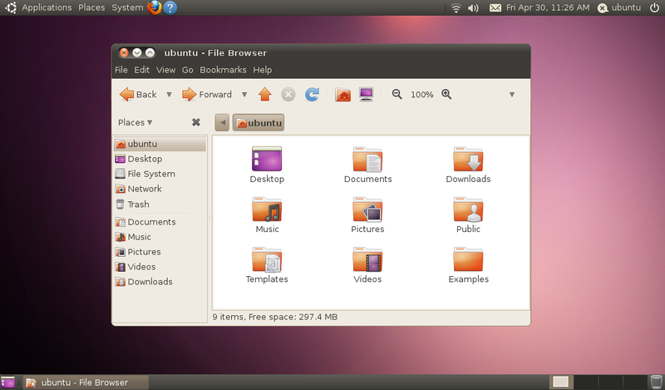

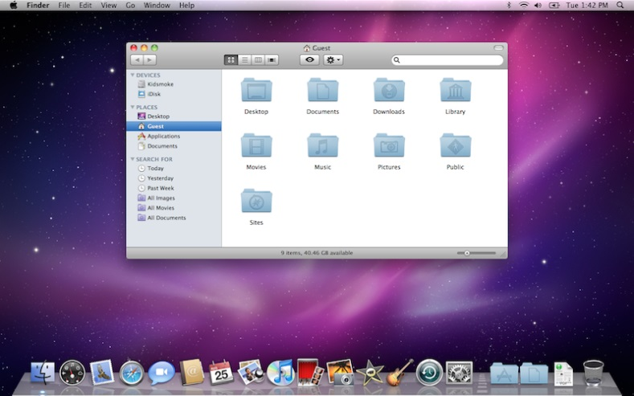

33.4 Operační systémy
Elektronická učebnice - II. stupeň Základní škola Děčín VI, Na Stráni 879/2 – příspěvková organizace Informatika
Linux - různé distribuce
(Ubuntu, OpenSuse, Fedora, Mandriva…)
zdarma a volně šiřitelný
užíván také v jednoúčelových zařízeních, mobilních
telefonech či osobních počítačích
maskot tučňák Tux
minimum virů
různé vzhledy
větší stabilita
software: Gimp, OpenOffice, Firefox, Chrome, VLC, …
Apple Mac
pro počítače Macintosh
(Leopard, Leon, ….)
+ vzhled a grafika

Slide 5
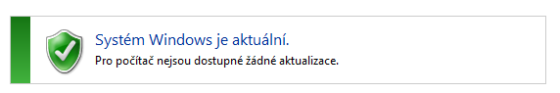
33.5 Cvičení – odpověz na otázky
Elektronická učebnice - II. stupeň Základní škola Děčín VI, Na Stráni 879/2 – příspěvková organizace Informatika
Který operační systém používat?
Rozhoduje-li:
výkon a funkce
WINDOWS
vzhled a grafika
MAC OS X
cena
LINUX
  Zjisti, jestli operační systém, který máš v počítači, je aktuální, tzn. je naistalována poslední verze. (Ovládací panely -> Systém -> Windows Update)
  Pokud systém vyžaduje aktualizaci, proveď ji.
  Restartuj počítač, pokud to instalace vyžaduje.

Slide 6
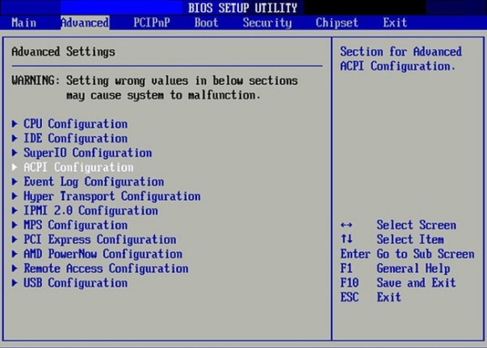
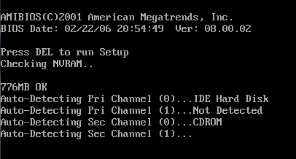
33.6 Pro šikovné
Elektronická učebnice - II. stupeň Základní škola Děčín VI, Na Stráni 879/2 – příspěvková organizace Informatika
BIOS – používá se hlavně při startu počítače pro konfiguraci připojených hardwarových zařízení a následnému zavedení operačního systému.
BOOTOVÁNÍ = zavádění operačního systému.
PLUG & PLAY – rozpoznává nový hardware a automaticky ho instaluje (foťák, flashka, MP3přehrávač, …).
Může být na 1 počítači nainstalováno více operačních systémů najednou?
Zjisti minimální hardwarové požadavky na instalaci WINDOWS 8.
Frekvence procesoru:
Kapacita operační paměti:
Volné místo na disku:

Slide 7
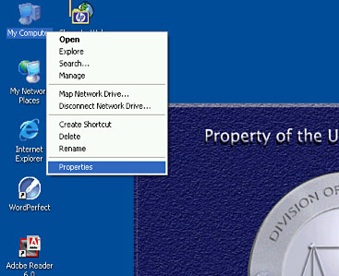
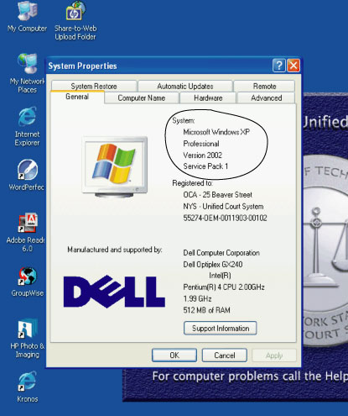

33.7 CLIL – Operating System
Elektronická učebnice - II. stupeň Základní škola Děčín VI, Na Stráni 879/2 – příspěvková organizace Informatics
Find Out Which Operating System is on My Computer.
1. Find the „Computer“ icon.
2. Right Click on the icon and select „Properties.“
3. The Operating System is shown here.

Slide 8



33.8 Test – Operační systém
Elektronická učebnice - II. stupeň Základní škola Děčín VI, Na Stráni 879/2 – příspěvková organizace Informatika
Co je operační systém? pevný disk základní programové vybavení RAM počítačová sestava | Který z programů je operační systém? NOD 32 Microsoft Office Windows XP Total Commander | 3) Jaká je běžná zkratka operačního systému? PC OS WM MC | 4) Co nepatří mezi operační systémy? Windows XP Mac OS X Linux OpenOffice
5) Který z operačních systémů je zdarma? Windows 7 Windows 8 Linux Mac OS X | 6) Kdo je ředitelem společnosti Microsoft? Steven Ballmer Bill Gates Mark Zuckerberg Tim Cook | 7) Který operační systém je na nejlepší grafické úrovni? Windows Linux Mac Apple Android | 8) Co je maskotem Linuxu? b) d)
Správné odpovědi:
1b | 2c | 3b | 4d
5c | 6a | 7c | 8b
Test na známku

Slide 9
Elektronická učebnice - II. stupeň Základní škola Děčín VI, Na Stráni 879/2 – příspěvková organizace Informatika
33.9 Použité zdroje, citace
Zdroje:
http://dum.rvp.cz/materialy/operacni-system.html slide 3, 4, 5, 8
http://thepratheesh.blogspot.cz/2012/12/ms-dos.html slide 1
http://swiki.net/tag/windows-8 slide 1
http://yash1229.wordpress.com/2011/03/18/mac-or-pc/ slide 1
http://cs.wikipedia.org slide 3
http://dum.rvp.cz/materialy/linux-prvni-seznameni.html slide 1, 3
http://www.nycourts.gov/howdoi/os-name.shtml slide 7
http://www.howtogeek.com/56958/htg-explains-how-uefi-will-replace-the-bios/ slide 6
http://www.zs-habrmanova.cz/wp-content/uploads/2012/08/729_operacni-system.pdf slide 1, 8

Slide 10
Elektronická učebnice - II. stupeň Základní škola Děčín VI, Na Stráni 879/2 – příspěvková organizace Informatika
33.10 Anotace
Autor | Mgr. Marie Makovská
Období | 01 – 06/2013
Ročník | 9. ročník
Klíčová slova | Operační systém, OS, Windows, Linux, Mac OS
Anotace | Prezentace seznamuje žáky se základními informacemi o operačních systémech a srovnává jejich funkce.

